Slide 2
LE BESOIN
La qualité audio est
ESSENTIELLE
lors de l’événement ou du salon
Chaque mot, chaque message doit être entendu et compris DISTINCTEMENT

Slide 3
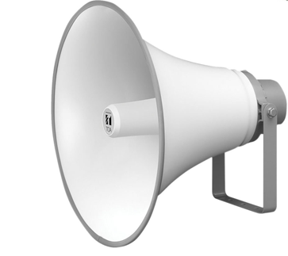
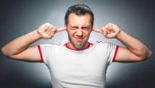
LE PROBLÈME
Les hauts parleurs
Qualité audio souvent discutable
Nuisances créées aux stands/ateliers voisins
Coûts et temps d’installation

Slide 4
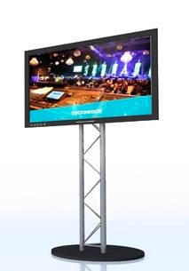
LE PROBLÈME
Le son est coupé sur
les écrans publics
les écrans sur stand
l’impact et l’intérêt de l’écran sont réduits

Slide 5
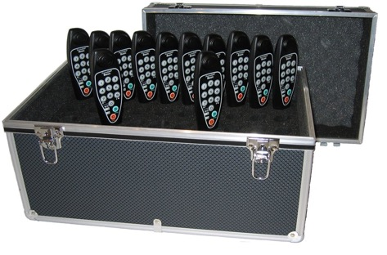
LE PROBLÈME
Les solutions alternatives:
Les casques de traduction HF
=
logistique et coûts importants
(désinfection, distribution, perte, vol, maintenance…)

Slide 6
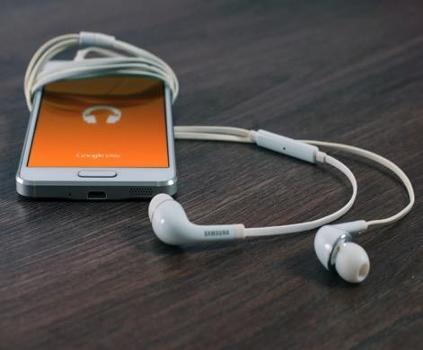
LA SOLUTION
le son, en direct live,
via le smartphone de chacun
=
Avantages multiples et
ROI optimisé

Slide 7
VIDEO DEMO (45’)
le son, en direct live,
pour les salons, évènements et prises de parole

Slide 8
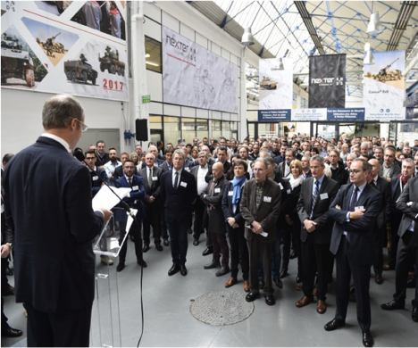
APPLICATIONS
Du 1er au dernier rang,
le message est toujours
100% intelligible,
Même sur les sites difficiles.

Slide 9
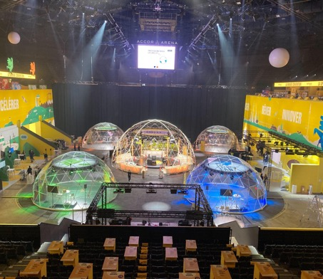
APPLICATIONS
Conventions, conférences,
évènements, prises de parole multiples
100% audibles & confortables
100% silencieuses
Logistique réduite au minimum

Slide 10
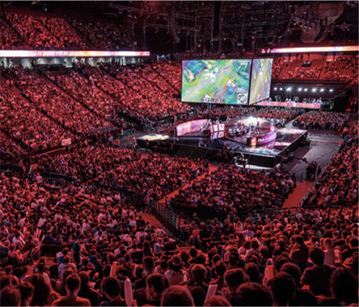
APPLICATIONS
Plusieurs canaux disponibles,
sans limite
Les contenus audio sont adaptés
à chaque profil, à chaque usage.

Slide 11
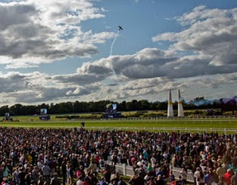
APPLICATIONS
Évènements indoor / outdoor
Audio pour un très large public
Son sur de très longues distances
Moins d’installation / câblage
Réduction des coûts

Slide 12
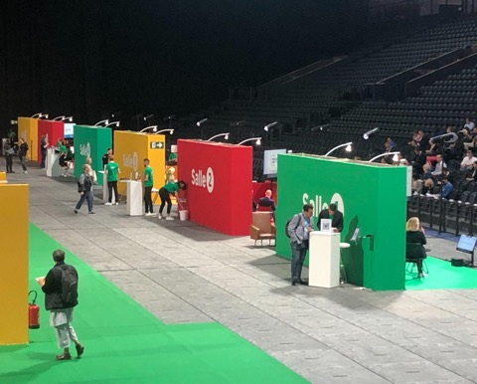
APPLICATIONS
Conférences en silence
conférences multiples dans la même salle
Optimisation de l’espace
Aucun aménagement nécessaire
ex : cloisons de séparation antibruit

Slide 13
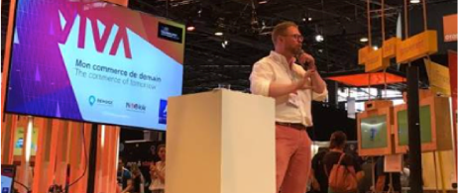
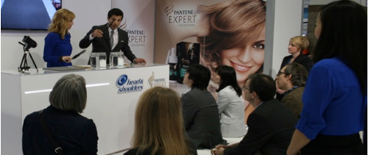
APPLICATIONS
Sur le stand des exposants :
Présentation, démo, conférence presse
en silence, sans nuisance

Slide 14
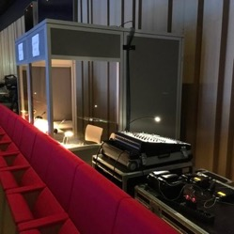
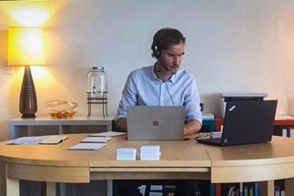
APPLICATIONS
TRADUCTION SIMULTANEE
Sur site
A distance, sans cabine de traduction
Aucun matériel à louer, à distribuer

Slide 15
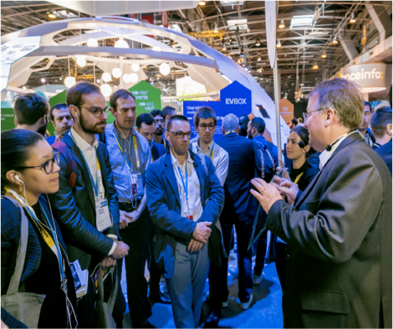
APPLICATIONS
Visites guidées
Executive tour
Learning expedition
Le guide et les participants
sans aucun matériel supplémentaire
que leur smartphone

Slide 16
APPLICATIONS
LE SON DES ÉCRANS EN SILENCE
Les hauts parleurs sont coupés sur
90% des écrans publics
Avec le son en silence
la compréhension du message est facilitée
l’impact du message est optimisé
le message est plus convivial

Slide 17
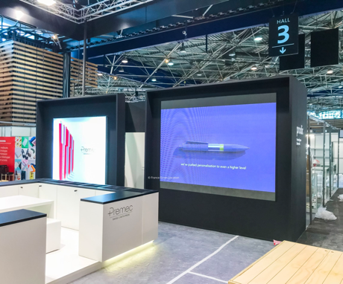
LES BÉNÉFICES
murs d’image
Le son en silence

Slide 18
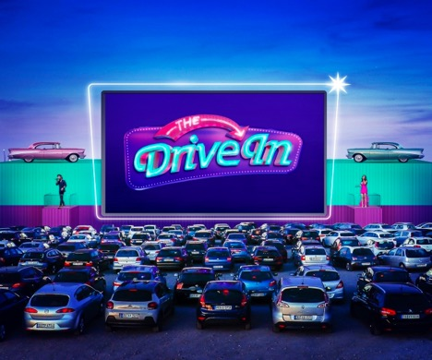
LES BÉNÉFICES
Événements spéciaux
Son des écrans
Drive Inn

Slide 19
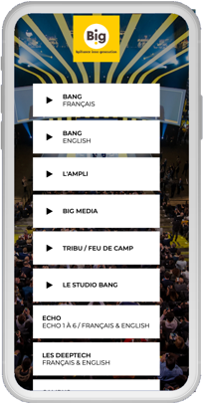
ACCÈS EN 1 CLICK
Make it easy !
Un simple QR code à scanner
Pas d’application
à télécharger

Slide 20
COVID-19
Protocole sanitaire :
Distances & gestes-barrières
Pas de matériel à distribuer

Slide 21
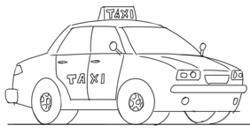
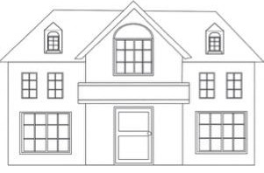
COVID-19
Ecoute à distance
Présentiel ou distanciel

Slide 22
REVENUS ADDITIONNELS
Branding
Sponsoring
Acquisition traffic web
Data visiteurs
Los comentarios del partido ofrecido por

Slide 23
REVENUS ADDITIONNELS, R.O.I, RÉDUCTION DES COÛTS
Installation rapide, sans personnel qualifié
Réduction logistique : l’équipement personnel de chacun
Aménagements inutiles : pas de cloisons antibruit
Sponsoring de l’écran smartphone
Interprète à distance : pas de frais d’approche ni de cabines
Données et statistiques sur la fréquentation de l’évènement

Slide 24
AVANTAGES
Audio confortable et intelligible, en toutes circonstances
Réduction logistique
Web-App via QR code : intuitif, pas d’application à télécharger
3G/4G/5G & Wifi : pas de réseau à déployer.
Nombre illimités d’auditeurs
Nombre illimités de canaux
Marque blanche, intégrable à l’application existante

Slide 25
CLIENTS

Slide 26
PARTENARIATS

Slide 27
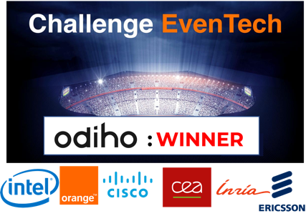
CHALLENGES REMPORTÉS

Slide 28
Contact : Gauthier DALLE
+33 669 915 486
gauthier.dalle@odiho.com

